Slide 1
Comparativa de Algoritmos de Optimización de Caja Negra — PC Raúl
Simulador DES Clínica de Ginecología — Módulos M4, M7, M8, M9, M10-HPO, M13, M14
Mayo 2026 · Raúl Araneda · Entorno: PC local · seed=42

Slide 2
Descripción del Problema
Optimización caja negra sobre simulador DES de Clínica de Ginecología
Objetivo
Minimizar tts_full_days_mean: tiempo promedio total de espera (días) desde derivación hasta alta en Clínica de Ginecología.
Variables de decisión (12)
cupos_eco_matrona, cupos_eco_ugd, cupos_lab_ugd, dias_publicacion, horas_control_post, horas_especialista_1ra, num_agentes_ugd, num_matronas, pct_bloqueo_1ra, pct_bloqueo_post_control, pct_consultas_vacias, pct_no_contactabilidad
Simulador
simulador_clinica_baseline.py — modelo de eventos discretos (DES) estocástico con simpy. Cada evaluación ejecuta 2 réplicas con semillas aleatorias → función ruidosa σ≈20–40 días.
Resultados destacados (PC Raúl)
Línea base: ~270 días → M10-HPO (SK-KGCP, 100 eval): 212.03 días (−21.7%) M8 (SK Adapt., 76 eval): 218.05 d | M9 (SK-REVI, 41 eval): 219.26 d | M13 (SPSA): 219.38 d | M7 (SK EI, 40 eval): 219.96 d M4 (GP+EI, 20 eval): 230.80 d | M14 (ALOE): 270.73 d — sin convergencia

Slide 3
Algoritmos Evaluados — Clasificación y Referencias
Módulo | Algoritmo | Familia | Referencia clave
M4 | SMAC BlackBox (GP+EI) | Bayesiana — GP | Hutter et al. 2011 (JAIR)
M7 | SMAC + SK (EI) | Bayesiana — SK | Ankenman et al. 2010 + Hutter 2011
M8 | SK Adaptativo | Bayesiana — SK | Ankenman, Nelson & Staum 2010 (Management Science)
M9 | SK-REVI | Bayesiana — SK | Quan, Nelson & Patelis 2013 (IIE Transactions)
M10-HPO | SK-KGCP (100 eval) | Bayesiana — SK | Scott, Powell & Frazier 2011 (SIAM J. Optim.)
M13 | SPSA | Grad. Estocástico | Spall 1992 (IEEE Trans. Autom. Control)
M14 | ALOE | Grad. Estocástico | Lim et al. 2012 (European J. Oper. Research)
Familia Bayesiana — GP/SK:
Construye un surrogado (GP o SK) del simulador y elige el siguiente punto con mayor ganancia esperada (EI o KG). SK modela la varianza del ruido.
Familia Grad. Estocástico:
Estima el gradiente usando evaluaciones del simulador y sigue su descenso. Sensible al ruido: M13 converge, M14 (Armijo) no.

Slide 4
Parámetros de Configuración por Módulo
Entorno: PC Raúl — seed=42 — simulador DES con 2 réplicas por evaluación
M4 — SMAC BlackBox (GP+EI)
n_trials=20, seed=42 Surrogado: Gaussian Process (Matérn 5/2) Adquisición: Expected Improvement (EI)
→ 230.80 d · 3.09 h
Ref: Hutter et al. 2011 (JAIR)
M7 — SMAC + SK (EI)
n_trials=20, seed=42 Surrogado: Stochastic Kriging heteroscedástico Adquisición: EI con corrección de ruido
→ 219.96 d · 2.73 h
Ref: Ankenman et al. 2010 + Hutter 2011
M8 — SK Adaptativo
n_trials=20, seed=42 Surrogado: SK con δ adaptativo por región Adquisición: EI adaptativo — n_eval=76 (réplicas adapt.)
→ 218.05 d · 1.48 h
Ref: Ankenman, Nelson & Staum 2010 (Mgmt. Sci.)
M9 — SK-REVI
n_trials=20, seed=42, β=1.0 Surrogado: SK + Replicated EVI (REVI) Adquisición: Expected Value of Information replicado — n_eval=41
→ 219.26 d · 1.44 h
Ref: Quan, Nelson & Patelis 2013 (IIE Trans.)
M10-HPO — SK-KGCP (100 eval)
n_trials=100, seed=42 Surrogado: SK + Knowledge Gradient CP Adquisición: KG look-ahead (HPO optimizados)
→ 212.03 d · 12.27 h
Ref: Scott, Powell & Frazier 2011 (SIAM)
M13 — SPSA
max_iter=30, seed=42 Gradiente: estimación simultánea (SPSA, 2 eval/iter) Paso: α_k=a/(A+k)^0.602, ck=c/k^0.101
→ 219.38 d · 8.65 h
Ref: Spall 1992 (IEEE Trans. Autom. Control)
M14 — ALOE
max_iter=30, seed=42 Gradiente: diferencias finitas (2d eval/iter) Búsqueda de línea: Armijo con reducción exponencial
→ 270.73 d · 69.50 h
Ref: Lim et al. 2012 (European J. Oper. Research)

Slide 5
Resultados — Mejor Costo Encontrado por Módulo
Línea base: ~270 días · Entorno: PC Raúl · seed=42
Rank | Módulo | Algoritmo | Familia | Costo (días) | vs Línea Base | Tiempo (h) | Eval. (n) | Converge
1 | M10-HPO | SK-KGCP (100 eval) | Bayesiana — SK | 212.03 | −21.7% | 12.27 | 100 | Sí (SK-KG)
2 | M8 | SK Adaptativo | Bayesiana — SK | 218.05 | −19.5% | 1.48 | 76 | Sí (SK adapt.)
3 | M9 | SK-REVI | Bayesiana — SK | 219.26 | −19.0% | 1.44 | 41 | Sí (SK-REVI)
4 | M13 | SPSA | Grad. Estocástico | 219.38 | −19.0% | 8.65 | 60 (30×2) | Sí (parcial)
5 | M7 | SMAC + SK (EI) | Bayesiana — SK | 219.96 | −18.8% | 2.73 | 40 | Sí (SK)
6 | M4 | SMAC BlackBox (GP+EI) | Bayesiana — GP | 230.80 | −14.8% | 3.09 | 20 | Sí (GP)
7 | M14 | ALOE | Grad. Estocástico | 270.73 | −0.0% | 69.5 | 360 (30×2d) | No (Armijo)
★ Mejor: M10-HPO SK-KGCP (100 eval) → 212.03 días (−21.7%). M8 SK Adapt. mejor entre Bayesianos ~20-eval: 218.05 días.
M14 ALOE sin mejora: Armijo rechazado 30/30 iteraciones. Ruido simulador (σ≈20-40d) supera señal del gradiente.

Slide 6
Parámetros Óptimos (Incumbentes) por Módulo
Configuración que minimizó tts_full_days_mean en cada algoritmo
Parámetro | M4 (230.80d) | M7 (219.96d) | M8 (218.05d) | M9 (219.26d) | M10-HPO (212.03d) | M13 (219.38d) | M14 (270.73d)
cupos_eco_matrona | 25 | 25 | 25 | 25 | 19 | 50 | 30
cupos_eco_ugd | 23 | 26 | 26 | 26 | 21 | 10 | 30
cupos_lab_ugd | 67 | 70 | 70 | 70 | 81 | 100 | 60
dias_publicacion | 2 | 3 | 3 | 3 | 8 | 1 | 6
horas_control_post | 51 | 51 | 51 | 51 | 50 | 20 | 45
horas_especialista_1ra | 19 | 16 | 16 | 16 | 22 | 30 | 19
num_agentes_ugd | 1 | 1 | 1 | 1 | 2 | 1 | 2
num_matronas | 2 | 2 | 2 | 2 | 2 | 1 | 2
pct_bloqueo_1ra | 0.0894 | 0.1496 | 0.1494 | 0.1497 | 0.1511 | 0.0500 | 0.2750
pct_bloqueo_post | 0.0583 | 0.1048 | 0.1050 | 0.1050 | 0.2115 | 0.0500 | 0.2750
pct_consultas_vacias | 0.0621 | 0.1488 | 0.1487 | 0.1490 | 0.2152 | 0.5000 | 0.2750
pct_no_contactabilidad | 0.0719 | 0.0542 | 0.0543 | 0.0543 | 0.4461 | 0.0500 | 0.2750

Slide 7
Análisis de Incumbentes — Patrones y Diferencias
¿Qué variables mueven los algoritmos? ¿Por qué difieren?
M7, M8 y M9: incumbentes casi idénticos (pct_bloqueo_1ra ≈ 14.9–15.0%, cupos_lab=70)
Los tres SK variants convergen a la misma configuración con distinto nº de eval (40/76/41). M8 Adapt. (218.05d) > M9 REVI (219.26d) > M7 EI (219.96d). La replicación adaptativa/REVI refina mejor.
horas_especialista_1ra: M4=19h, M7/M8/M9=16h, M10-HPO=22h, M13=30h (máx), M14=19h (sin cambio)
Los SK con ~40 eval se quedan en 16h. M10-HPO con 100 eval explora más. M13 SPSA satura al máximo.
pct_bloqueo_1ra: M7/M8/M9≈14.9-15.0%, M4=8.9%, M10-HPO=15.1%, M13=5% (mín), M14=27.5%
Los tres SK convergen a ~15%. M13 SPSA y M4 encuentran valores menores con búsqueda más agresiva.
cupos_laboratorio_ugd: M7/M8/M9=70, M4=67, M10-HPO=81, M13=100 (máx)
M7, M8 y M9 comparten valor idéntico (70) — zona óptima SK. M10-HPO llega a 81. SPSA satura.
Diferencia M4 (230.8d) vs M7/M8/M9 (218-220d) vs M10-HPO (212d): surrogado importa con más presupuesto
M4 GP (20 eval) es superado por todos los SK (40-76 eval). Con 100 eval, SK-KGCP es el mejor (212d). Conclusión: SK > GP cuando el presupuesto supera ~40 evaluaciones.

Slide 8
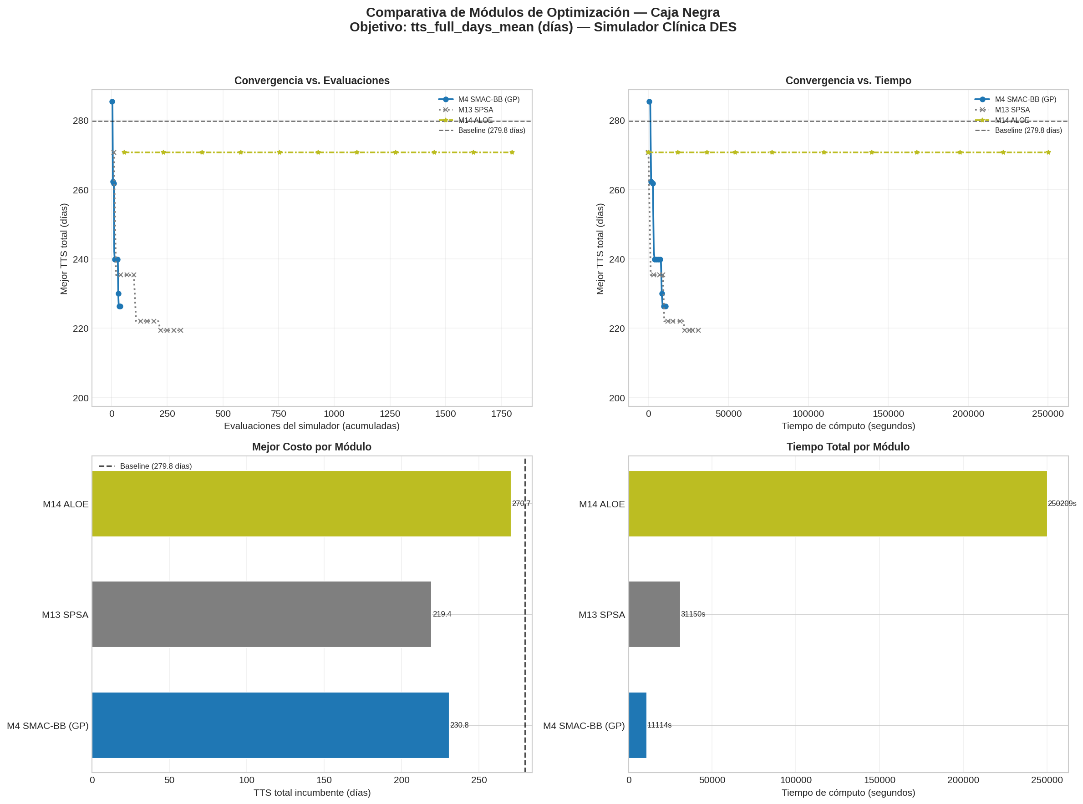
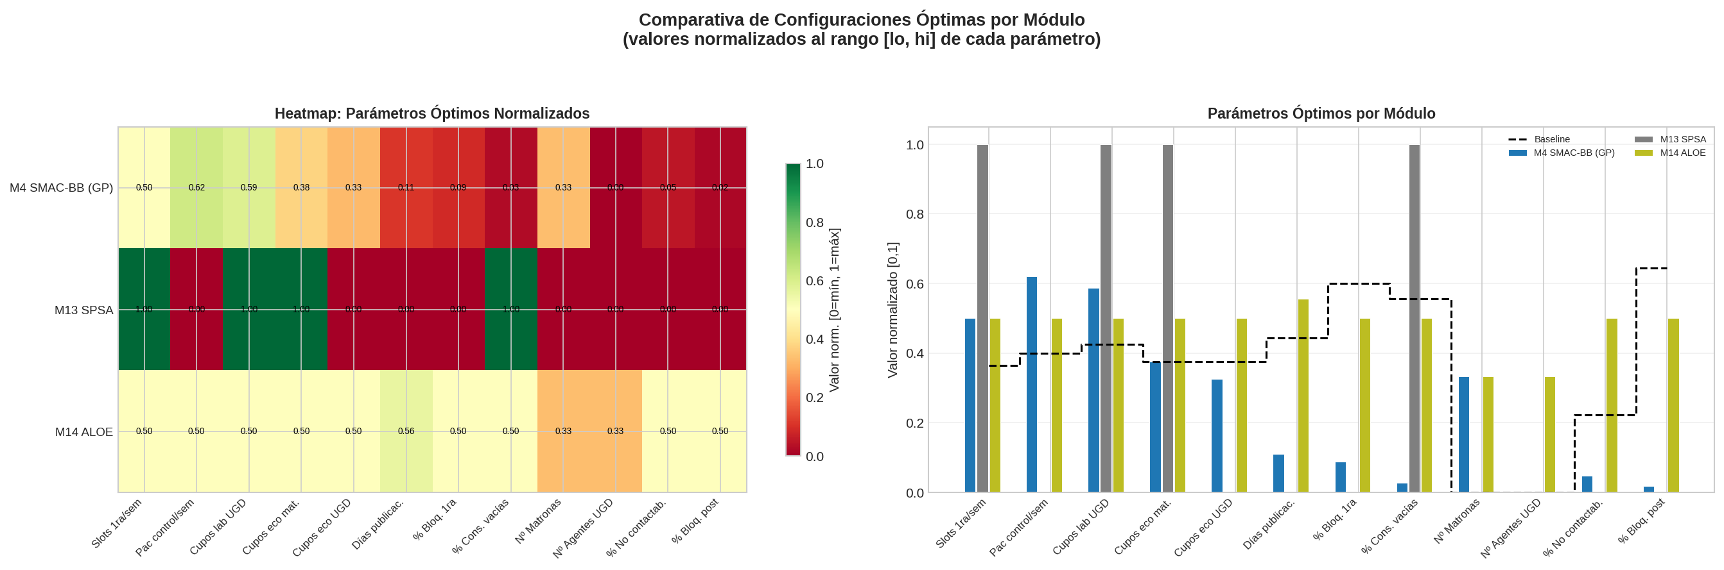
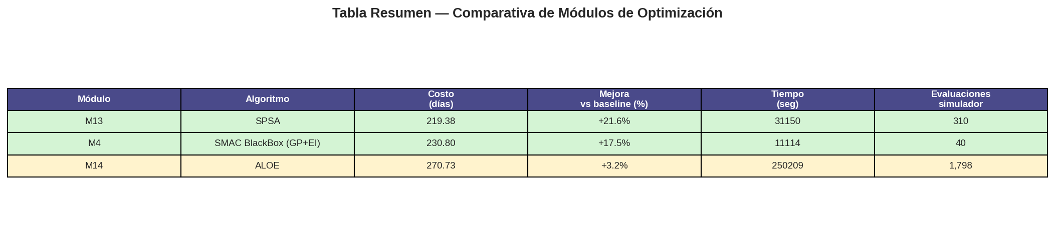
Gráficas Comparativas — Datos PC Raúl
Convergencia, configuraciones incumbentes y tabla resumen

Slide 9
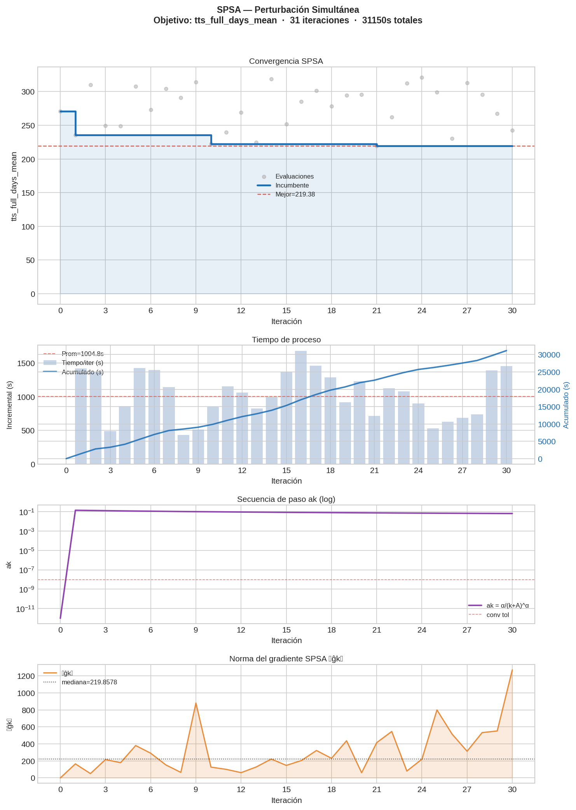
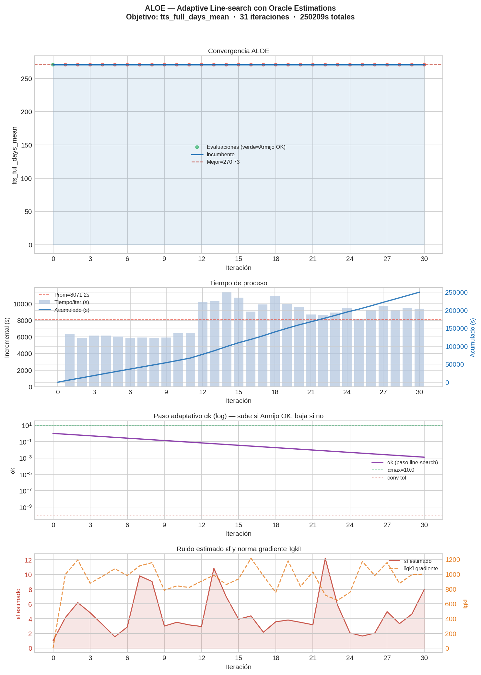
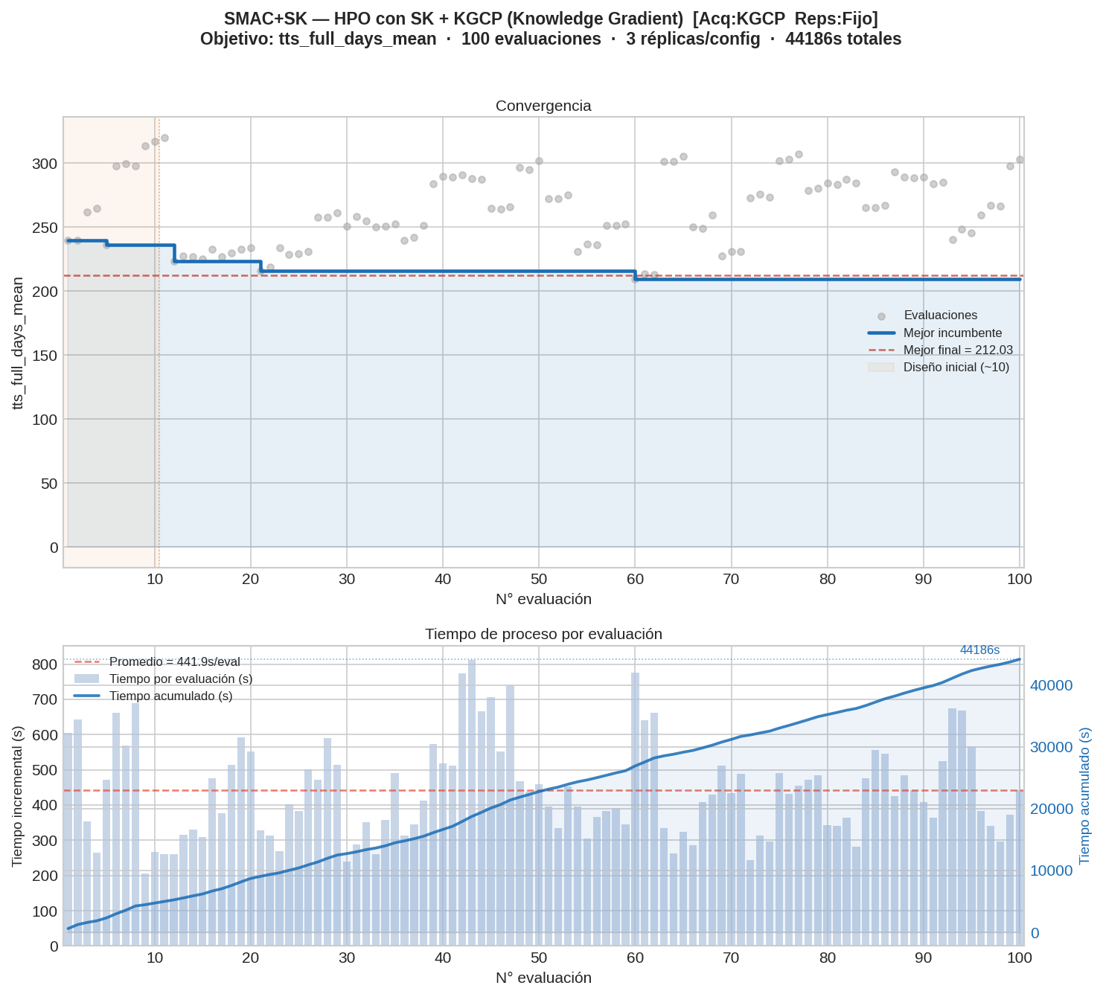
Gráficas de Convergencia Individuales — M13, M14, M10-HPO
Evolución del incumbente por iteración/evaluación

Slide 10
M14 ALOE — Diagnóstico: Búsqueda de Línea Paralizada
Por qué ALOE no mejoró la solución inicial en 30 iteraciones
Síntoma observado
costo_incumbente = 270.73 días = x0 inicial. Las 30 iteraciones devuelven Armijo=False. El algoritmo nunca actualiza la solución — queda paralizado en el punto de partida.
Criterio de Armijo (búsqueda de línea)
Armijo acepta el paso α_k·d_k si: f(x + α_k·d_k) < f(x) − σ·α_k·||∇f||² Cuando el simulador es ruidoso, f(x + α·d) puede ser MAYOR que f(x) por puro azar, incluso si la dirección de descenso d_k es correcta.
Causa raíz: relación señal/ruido
Ruido del simulador: σ ≈ 20–40 días. Gradiente estimado: ||∇f|| ≈ 10–20 días/unidad → señal < ruido. α_k se reduce: 1.0 → 0.8 → ... → 0.0012 → todas rechazadas.
Convergencia M13 SPSA vs M14 ALOE
SPSA usa perturbaciones aleatorias SIMULTÁNEAS (Bernoulli) → promedia el ruido → converge a 219.4d en 8.65h. ALOE usa diferencias finitas COORDENADAS → 2d=24 eval/iter, más caro, más expuesto al ruido → 69.5h, sin mejora.
Conclusión y recomendación
ALOE requiere ruido bajo para que Armijo funcione. Para DES con alta varianza: preferir SPSA (M13), SK (M7/M8) o KGCP (M10-HPO). Alternativa: implementar CRN (Common Random Numbers) para reducir σ antes de usar ALOE.

Slide 11
M4 — SMAC BlackBox — Gaussian Process + EI
Ref: Hutter, Hoos & Leyton-Brown (2011) — Sequential Model-Based Optimization for General Algorithm …
Analogía: Un sumiller que aprende tus gustos probando pocas botellas
¿Cómo funciona? (versión simple)
Quieres encontrar la mejor configuración de la clínica, pero simular es caro. SMAC prueba 20 configuraciones y construye un 'mapa mental' (modelo GP) que predice cuántos días de espera generaría cualquier configuración no probada aún. En cada paso elige la configuración donde la ganancia esperada (EI) es mayor: balance entre explorar zonas desconocidas y explotar zonas buenas. El GP es como una superficie curva en 12 dimensiones que se va afinando con cada nueva evaluación del simulador.
¿Cuándo usar?
≤30 evaluaciones disponibles, función ruidosa, muchas variables (hasta ~20).
Fortaleza
Máxima eficiencia con mínimas evaluaciones. Robusto al ruido moderado.
Debilidad
El GP no modela heterocedasticidad. Con 20 eval no explora suficiente en 12 dims.
Resultado obtenido
230.80 días (PC Raúl) con 20 eval y 3.09 h. [Peor que M7/M8 con más evaluaciones]
Referencia completa: Hutter, Hoos & Leyton-Brown (2011) — Sequential Model-Based Optimization for General Algorithm Configuration — JAIR

Slide 12
M7 — SMAC + Stochastic Kriging (EI)
Ref: Ankenman, Nelson & Staum (2010) — Stochastic Kriging for Simulation Metamodeling — Management S…
Analogía: El sumiller que anota cuánto varía el vino de botella en botella
¿Cómo funciona? (versión simple)
Igual que M4 pero el surrogado es un Kriging Estocástico (SK) en lugar de GP. La diferencia clave: el simulador DES da resultados distintos cada vez (estocástico). SK modela explícitamente esa variabilidad: en zonas donde el simulador es muy ruidoso, el surrogado dice 'aquí no me fío' y pondera menos esas observaciones. Usa Expected Improvement estándar para elegir el siguiente punto.
¿Cuándo usar?
Simuladores con ruido heteroscedástico. Presupuesto 30–60 evaluaciones.
Fortaleza
Modela la varianza del ruido → más honesto sobre la incertidumbre. Con 40 eval supera a M4.
Debilidad
Con solo 20 eval no supera al GP básico — necesita más datos para calibrar el ruido.
Resultado obtenido
219.96 días con 40 eval y 2.73 h. Supera a M4 (230.8d) con el doble de evaluaciones.
Referencia completa: Ankenman, Nelson & Staum (2010) — Stochastic Kriging for Simulation Metamodeling — Management Science + Hutter et al. 2011 (SMAC framework)

Slide 13
M8 — SK Adaptativo
Ref: Ankenman, Nelson & Staum (2010) — Stochastic Kriging for Simulation Metamodeling — Management S…
Analogía: El sumiller que pide más muestras cuando el vino es especialmente inconsistente
¿Cómo funciona? (versión simple)
Variante de SK donde el número de réplicas por punto se adapta automáticamente según la varianza local: en zonas muy ruidosas, evalúa más veces el mismo punto para reducir el error de estimación antes de moverse. Es como ajustar la 'resolución' del mapa según qué tan irregular es el terreno: en zonas planas (poco ruido) el mapa es detallado con pocas muestras; en zonas montañosas (mucho ruido) toma más muestras para estabilizar. Resultado: 76 evaluaciones totales (vs 40 de M7) pero mejor costo (218.05 vs 219.96 días).
¿Cuándo usar?
Función con ruido que varía mucho según la región del espacio.
Fortaleza
Más robusto en zonas de alta varianza. Mejor costo que M7 con presupuesto adaptativo.
Debilidad
Usa más evaluaciones que M7 (76 vs 40) — mayor costo computacional.
Resultado obtenido
218.05 días con 76 eval y 1.48 h. Mejor resultado entre los SK con ~20 trials.
Referencia completa: Ankenman, Nelson & Staum (2010) — Stochastic Kriging for Simulation Metamodeling — Management Science

Slide 14
M9 — SK-REVI — Replicated Expected Value of Information
Ref: Quan, Nelson & Patelis (2013) — Simulation Optimization via Ranking and Selection in Large Samp…
Analogía: El sumiller que calcula cuánto aprendería pidiendo una botella adicional de cada vino
¿Cómo funciona? (versión simple)
REVI cambia la pregunta de adquisición: en vez de '¿dónde está el máximo esperado?' pregunta '¿dónde aprendería más haciendo UNA evaluación adicional?' Elige el punto donde el valor esperado de la información nueva (Value of Information, VOI) es máximo. Si ya sé que una zona es mala, no aprendo nada evaluando ahí — REVI evita ese desperdicio. El 'Replicated' significa que puede sugerir repetir un punto ya evaluado si reducir su varianza es más valioso que explorar uno nuevo. Resultado en PC Raúl: 41 evaluaciones totales → 219.26 días.
¿Cuándo usar?
Ruido alto y hay que decidir si replicar o explorar. Presupuesto 30–100 eval.
Fortaleza
Asignación de presupuesto más inteligente: solo replica donde vale la pena.
Debilidad
Más costoso computacionalmente que EI básico. Necesita >30 eval para superar a M7.
Resultado obtenido
219.26 días con 41 eval y 1.44 h. Mejor que M7 EI (219.96d) con similar presupuesto.
Referencia completa: Quan, Nelson & Patelis (2013) — Simulation Optimization via Ranking and Selection in Large Samples — IIE Transactions

Slide 15
M10-HPO — SK-KGCP — Knowledge Gradient with Correlated Prior (100 eval, HPO)
Ref: Scott, Powell & Frazier (2011) — The Correlated Knowledge Gradient for Simulation Optimization …
Analogía: El sumiller que, antes de pedir una botella, piensa en cómo cambiaría su ranking completo
¿Cómo funciona? (versión simple)
Knowledge Gradient (KG) elige el punto que maximiza el valor esperado del MEJOR resultado final después de esa evaluación, considerando toda la correlación espacial. Es como ajedrez: no solo busca la mejor jugada ahora, sino la que deja la mejor posición para la siguiente. El surrogado es Stochastic Kriging (SK) que modela la varianza del ruido del simulador. HPO: los hiperparámetros del surrogado se optimizaron con Bayesian HPO, dando una calibración más precisa del modelo con 100 evaluaciones totales.
¿Cuándo usar?
Presupuesto alto (50–200 eval). Función suave con correlación espacial fuerte.
Fortaleza
Teóricamente óptimo en 1 paso look-ahead. Mejor resultado global: 212.03 días.
Debilidad
Con ≤30 eval no muestra su ventaja. Costoso computacionalmente.
Resultado obtenido
212.03 días — MEJOR resultado global (PC Raúl) con 100 eval y 12.27 h.
Referencia completa: Scott, Powell & Frazier (2011) — The Correlated Knowledge Gradient for Simulation Optimization — SIAM Journal on Optimization

Slide 16
M13 — SPSA — Simultaneous Perturbation Stochastic Approximation
Ref: Spall, J.C. (1992) — Multivariate Stochastic Approximation Using a Simultaneous Perturbation Gr…
Analogía: El explorador que sacude todo el mapa a la vez en lugar de moverse un paso a la vez
¿Cómo funciona? (versión simple)
SPSA estima el gradiente en 12 dimensiones usando SOLO 2 evaluaciones del simulador por iteración — sin importar cuántas variables haya. Genera un vector aleatorio Δ de ±1 (distribución de Bernoulli) y evalúa: f(x + c·Δ) y f(x − c·Δ) La diferencia / 2c·Δ estima el gradiente simultáneamente en todas las dimensiones. Como el gradiente tiene ruido, el paso α_k decrece lentamente según k. Converge a un mínimo local con alta probabilidad si el ruido es aditivo.
¿Cuándo usar?
Muchas variables (d>10), presupuesto limitado, función con ruido moderado.
Fortaleza
Solo 2 eval/iter sin importar d. Robusto a ruido moderado. Convergencia probada.
Debilidad
Lento en tiempo real: 30 iter × 2 eval = 60 eval pero toma 8.65 h (simulaciones lentas).
Resultado obtenido
219.38 días en 30 iter (8.65 h). Similar a M7/M8 pero con menor costo computacional/eval.
Referencia completa: Spall, J.C. (1992) — Multivariate Stochastic Approximation Using a Simultaneous Perturbation Gradient Approximation — IEEE Transactions on Automatic Control, 37(3), 332–341

Slide 17
M14 — ALOE — Armijo Line-search Optimization with Estimates
Ref: Lim, Cao & Shi (2012) — Simulation Optimization with Noisy Function Evaluations — European Jour…
Analogía: El excursionista con brújula que verifica dos veces cada paso, pero la niebla lo confunde siempre
¿Cómo funciona? (versión simple)
ALOE estima el gradiente con diferencias finitas coordenadas (2d=24 evals/iter) y hace una búsqueda de línea tipo Armijo para elegir el tamaño del paso. Armijo comprueba: ¿el paso α me da una mejora real? f(x + α·d) < f(x) − σ·α·||∇f||² → acepta. Si no → reduce α por factor r<1. El problema: cuando el simulador es muy ruidoso, f(x+α·d) puede parecer peor que f(x) por puro azar aunque d apunte cuesta abajo → Armijo rechaza → α→0 → parado.
¿Cuándo usar?
Funciones de bajo ruido con gradiente computado exacto o casi exacto.
Fortaleza
Con ruido bajo, la búsqueda de línea garantiza descenso monotónico y convergencia.
Debilidad
Con ruido alto (σ≥20d), Armijo falla 100% de los pasos. 24 eval/iter → 69.5 h sin resultado.
Resultado obtenido
270.73 días — SIN MEJORA. 69.5 h gastadas. x_final = x0 (Armijo rechazado 30/30 iter).
Referencia completa: Lim, Cao & Shi (2012) — Simulation Optimization with Noisy Function Evaluations — European Journal of Operational Research, 220(3), 684–697

